Slide 1
62-3
These materials are by the Kongki Ka Project and are made available to you under the terms of the Creative Commons Attribution ShareAlike license 4.0.
You have permission to share and redistribute these materials in any format and to make reasonable revisions and adaptations of this translation, provided that:
You include the above licence and source information.
If you redistribute these materials or create derivatives, you must distribute your contributions under the same license as the original.
The Holy Bible, Berean Standard Bible, BSB is produced in cooperation with Bible Hub, Discovery Bible, OpenBible.com, and the Berean Bible Translation Committee. This text of God's Word has been dedicated to the public domain.
Hindi text is from Free Bibles India. This translation is made available under the terms of a Creative Commons Attribution-ShareAlike 4.0 International License.
Notes:
Ch
P05 Kingdom Parables
1. The Wise and Foolish Builders - Luke 6:46-49 (Left Top)
2. The Rich Man and Lazarus Luke 16:19-31 (Right Top)
3. The Weeds - Matthew 13:24-30; 36-43 (Right Center)
4. The Hidden Treasure - Matt 13:44 (Center)
5. The Rich Fool - Luke 12:13-34 (Right Bottom)
6. The Ten Virgins - Matthew 25:1-13 (Left Bottom)
7. The Talents - Matthew 25:14-30 (Left Center)

Slide 2
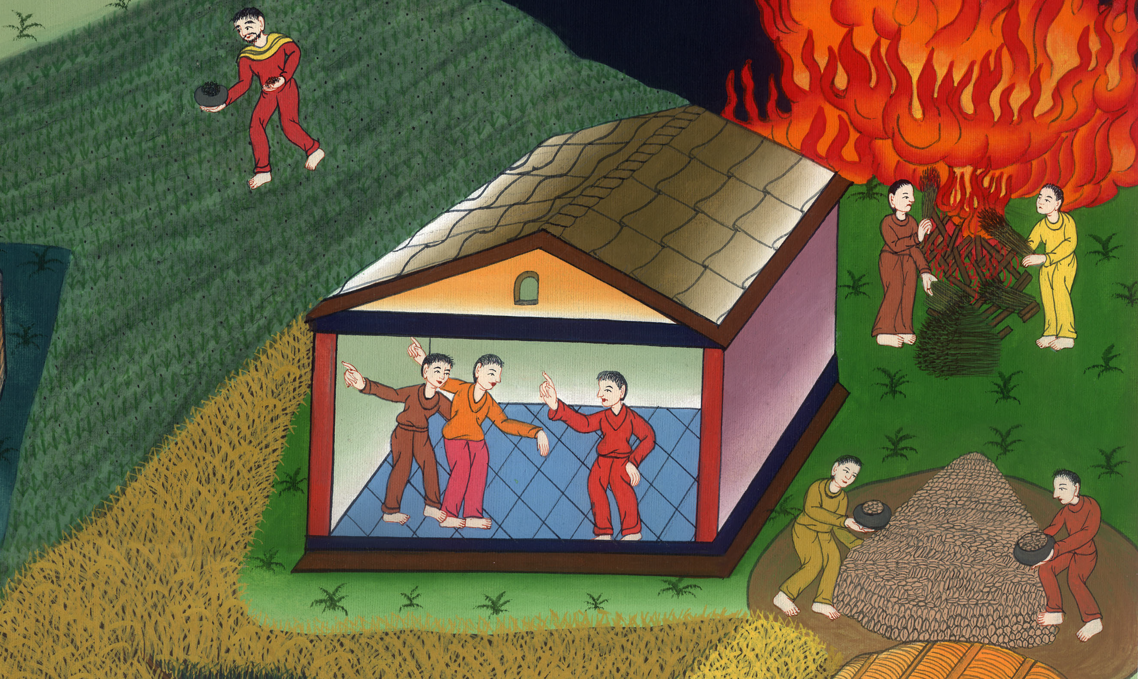
गेहूं और जंगली घास - मत्ती 13:24-30; 36-43
This work is licensed under a Creative Commons Attribution-ShareAlike 4.0 International License

Slide 3
The Weeds - Matthew 13:24-30; 36-43
गेहूं और जंगली घास - मत्ती 13:24-30; 36-43

Slide 4
गेहूं और जंगली घास - मत्ती 13:24-30; 36-43

Slide 5
24Jesus put before them another parable: “The kingdom of heaven is like a man who sowed good seed in his field.
24यीशु ने उन्हें एक और दृष्टान्त दिया, “स्वर्ग का राज्य उस मनुष्य के समान है जिसने अपने खेत में अच्छा बीज बोया।

Slide 6
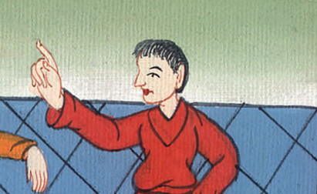
मत्ती 13:24

Slide 7
25But while everyone was asleep, his enemy came and sowed weeds among the wheat, and slipped away.
25पर जब लोग सो रहे थे तो उसका बैरी आकर गेहूँ के बीच जंगली बीज बोकर चला गया।

Slide 8
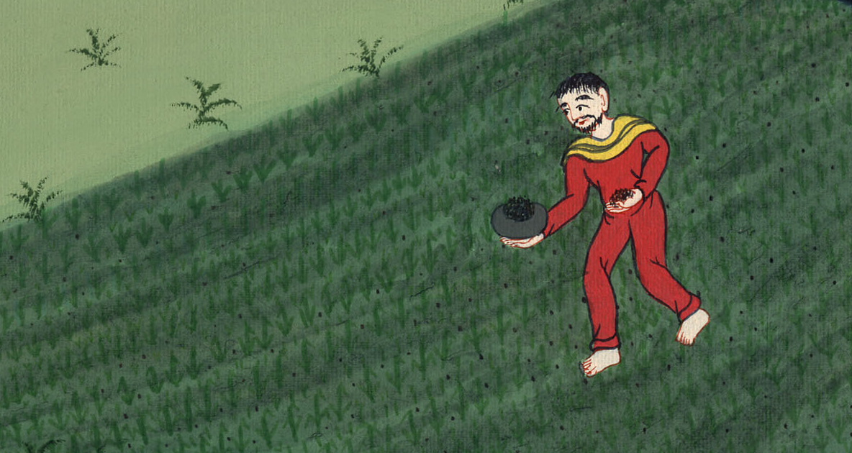
मत्ती 13:25

Slide 9
26When the wheat sprouted and bore grain, then the weeds also appeared.
26जब अंकुर निकले और बालें लगी, तो जंगली दाने के पौधे भी दिखाई दिए।

Slide 10
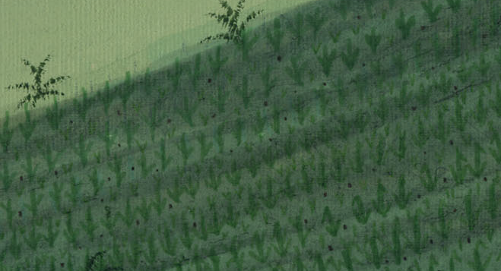
मत्ती 13:26

Slide 11
27The owner’s servants came to him and said, ‘Sir, didn’t you sow good seed in your field? Where then did the weeds come from?’
27इस पर गृहस्थ के दासों ने आकर उससे कहा, ‘हे स्वामी, क्या तूने अपने खेत में अच्छा बीज न बोया था? फिर जंगली दाने के पौधे उसमें कहाँ से आए?’

Slide 12
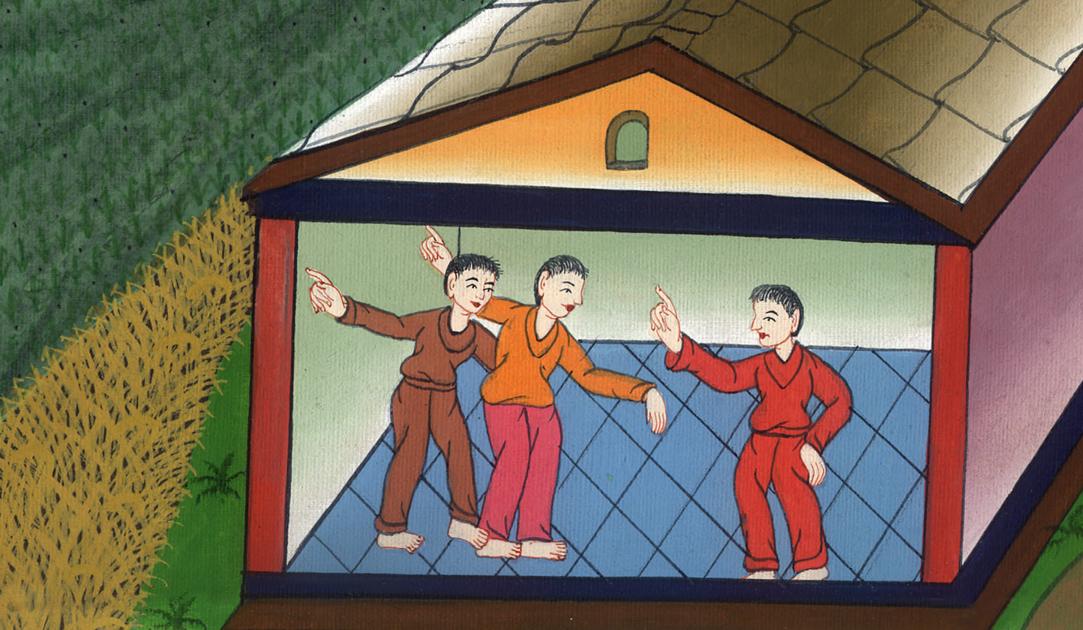
मत्ती 13:27

Slide 13
28‘An enemy did this,’ he replied.
So the servants asked him, ‘Do you want us to go and pull them up?’
28उसने उनसे कहा, ‘यह किसी शत्रु का काम है।’ दासों ने उससे कहा, ‘क्या तेरी इच्छा है, कि हम जाकर उनको बटोर लें?’

Slide 14
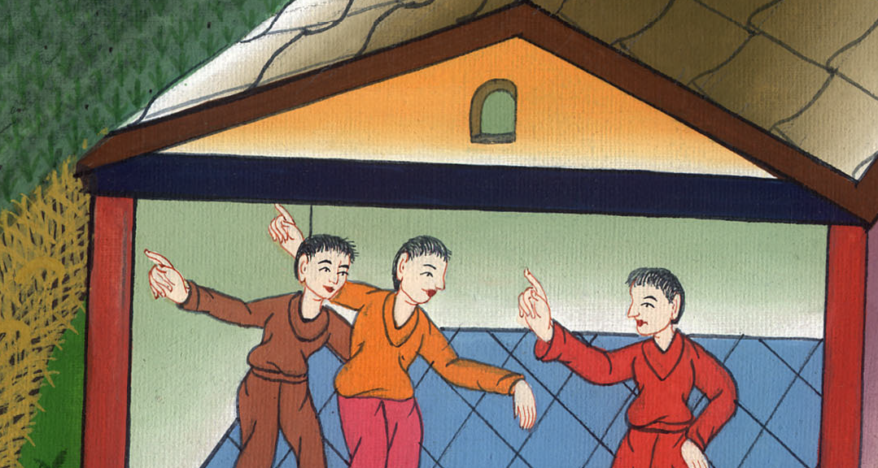
मत्ती 13:28

Slide 15
29‘No,’ he said, ‘if you pull the weeds now, you might uproot the wheat with them.
29उसने कहा, ‘नहीं, ऐसा न हो कि जंगली दाने के पौधे बटोरते हुए तुम उनके साथ गेहूँ भी उखाड़ लो।

Slide 16
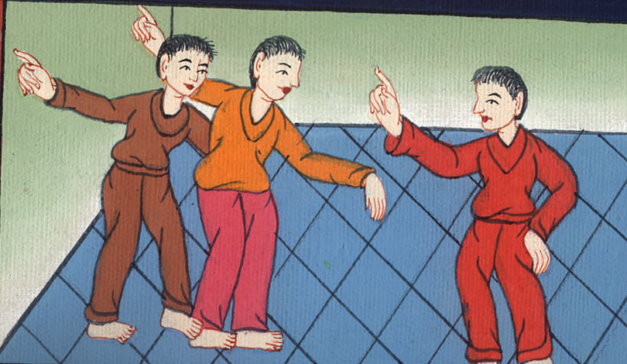
मत्ती 13:29

Slide 17
30Let both grow together until the harvest. At that time I will tell the harvesters: First collect the weeds and tie them in bundles to be burned; then gather the wheat into my barn.’”
30कटनी तक दोनों को एक साथ बढ़ने दो, और कटनी के समय मैं काटनेवालों से कहूँगा; पहले जंगली दाने के पौधे बटोरकर जलाने के लिये उनके गट्ठे बाँध लो, और गेहूँ को मेरे खत्ते में इकट्ठा करो।’”

Slide 18
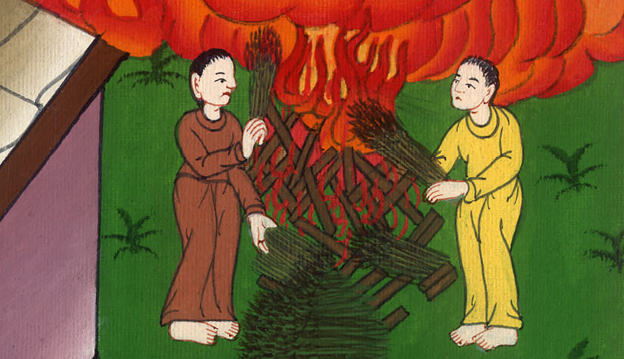
मत्ती 13:30

Slide 19
36Then Jesus dismissed the crowds and went into the house. His disciples came to Him and said, “Explain to us the parable of the weeds in the field.”
36तब वह भीड़ को छोड़कर घर में आया, और उसके चेलों ने उसके पास आकर कहा, “खेत के जंगली दाने का दृष्टान्त हमें समझा दे।”

Slide 20
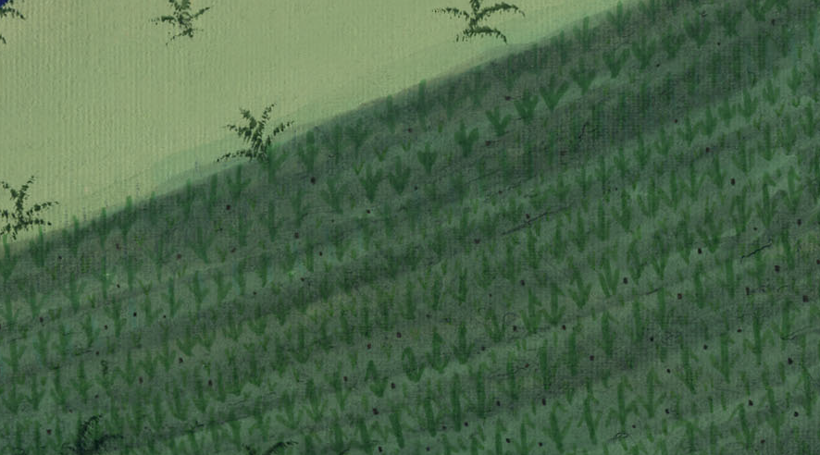
मत्ती 13:36

Slide 21
37He replied, “The One who sows the good seed is the Son of Man.
37उसने उनको उत्तर दिया, “अच्छे बीज का बोनेवाला मनुष्य का पुत्र है।

Slide 22
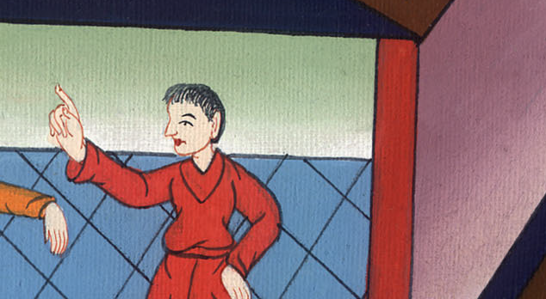
मत्ती 13:37

Slide 23
38The field is the world, and the good seed represents the sons of the kingdom. The weeds are the sons of the evil one,
38खेत संसार है, अच्छा बीज राज्य के सन्तान, और जंगली बीज दुष्ट के सन्तान हैं।

Slide 24
मत्ती 13:38

Slide 25
39and the enemy who sows them is the devil. The harvest is the end of the age, and the harvesters are angels.
39जिस शत्रु ने उनको बोया वह शैतान है; कटनी जगत का अन्त है: और काटनेवाले स्वर्गदूत हैं।

Slide 26
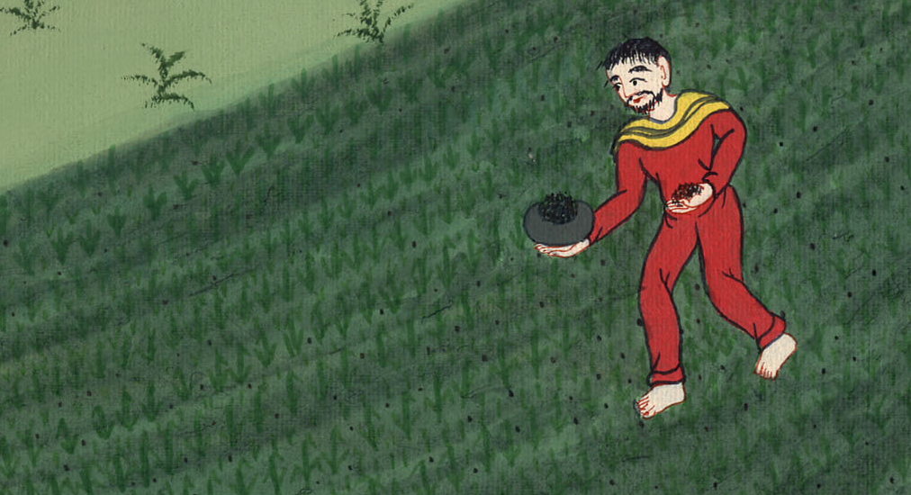
मत्ती 13:39

Slide 27
40As the weeds are collected and burned in the fire, so will it be at the end of the age.
40अतः जैसे जंगली दाने बटोरे जाते और जलाए जाते हैं वैसा ही जगत के अन्त में होगा।

Slide 28
मत्ती 13:40

Slide 29
41The Son of Man will send out His angels, and they will weed out of His kingdom every cause of sin and all who practice lawlessness.
41मनुष्य का पुत्र अपने स्वर्गदूतों को भेजेगा, और वे उसके राज्य में से सब ठोकर के कारणों को और कुकर्म करनेवालों को इकट्ठा करेंगे।

Slide 30
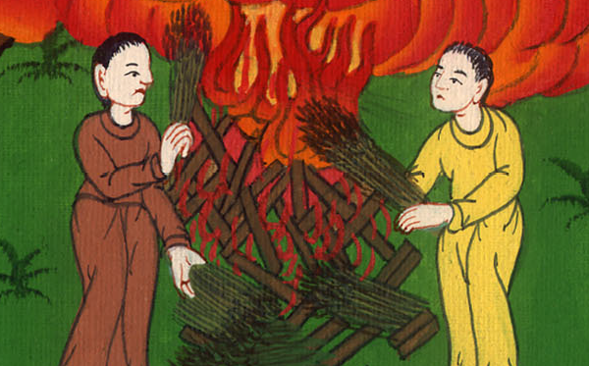
मत्ती 13:41

Slide 31
42And they will throw them into the fiery furnace, where there will be weeping and gnashing of teeth.
42और उन्हेंआग के कुण्ड^{c}में डालेंगे, वहाँ रोना और दाँत पीसना होगा।

Slide 32
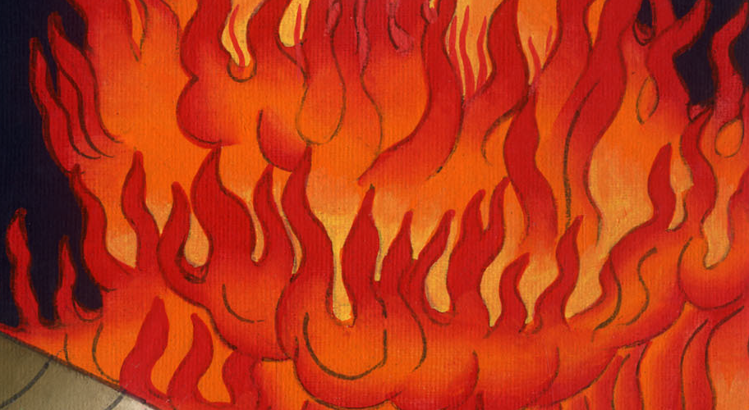
मत्ती 13:42

Slide 33
43Then the righteous will shine like the sun in the kingdom of their Father…
43उस समय धर्मी अपने पिता के राज्य में सूर्य के समान चमकेंगे।…

Slide 34
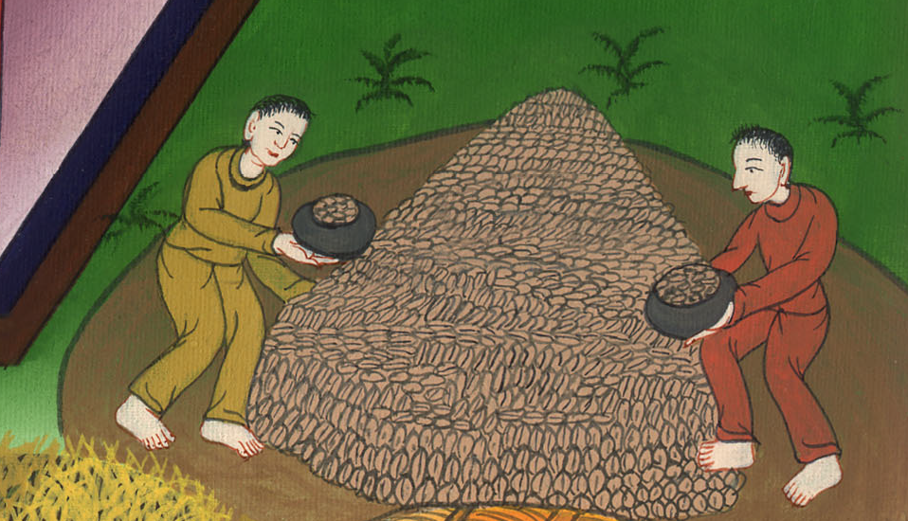
मत्ती 13:43

Slide 35
…He who has ears, let him hear.
…जिसके कान हों वह सुन ले।

Slide 36
मत्ती 13:43

